Slide 1
ΚΑΚΟΗΘΕΙΣ ΝΕΟΠΛΑΣΙΕΣ ΤΩΝ ΓΥΝΑΙΚΕΙΩΝ ΓΕΝΝΗΤΙΚΩΝ ΟΡΓΑΝΩΝ

Slide 2
Ανάλογα με το όργανο που προσβάλλεται χωρίζονται σε:
Καρκίνος του αιδοίου
Καρκίνος του τραχήλου της μήτρας
Καρκίνος του ενδομητρίου
Καρκίνος των ωοθηκών

Slide 3
Καρκίνος του αιδοίου
Προδιαθεσικοί παράγοντες:
- Λοίμωξη από τον ιό HPV και ύπαρξη VIN αλλοιώσεων
- Κάπνισμα
- Ηλικία(συχνά σε γυναίκες μεγάλης ηλικίας)
- Γυναίκες που έχουν άλλες χρόνιες αιδοιοπάθειες

Slide 4
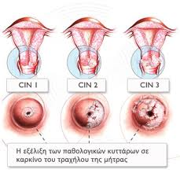
Καρκίνος του τραχήλου της μήτρας
Προδιαθεσικοί παράγοντες:
- Πρώιμη σεξουαλική δραστηριότητα
- Κάπνισμα
- Αυξημένος αριθμός ερωτικών συντρόφων
- Χρήση αντισυλληπτικών δισκίων
- Πολυτοκία
- Χαμηλό κοινωνικοοικονομικό επίπεδο

Slide 5
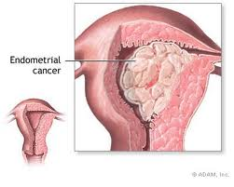
Καρκίνος του ενδομητρίου
Προδιαθεσικοί παράγοντες:
- Παχυσαρκία
- Θεραπεία ορμονικής υποκατάστασης με οιστρογόνα
- Σακχαρώδης διαβήτης
- Υπέρταση
- Καθυστερημένη εμμηνόπαυση

Slide 6
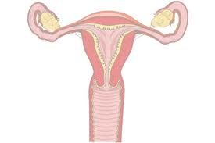
Καρκίνος των ωοθηκών
Προδιαθεσικοί παράγοντες:
- Hλικία
- Κληρονομικότητα
- Διατροφή και τρόπος ζωής
- Κάπνισμα
- Καρκίνος του μαστού
- Εγκυμοσύνη

Slide 7
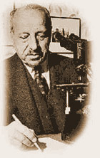
Ιστορική αναδρομή
Το 1928 περιγράφηκε για πρώτη φορά η ιδέα της κυτταρολογικής εξέτασης από τον Γ. Παπανικολάου
Το 1948 οργανώθηκε στην Αμερική πρόγραμμα εκπαίδευσης των ιατρών στην νέα τεχνική
Το 1954 προβλήθηκε σε παγκόσμια κλίμακα το τεστ Παπανικολάου
Σήμερα το Pap Test είναι διαδεδομένο σε όλο τον κόσμο.

Slide 8
Θεωρητικός εντοπισμός των γονιδίων υπεύθυνων για την εμφάνιση του κακοήθους νεοπλάσματος
Η συνεχής και ανεξέλεγκτη αναπαραγωγή κυττάρων
Η αναπαραγωγή αυτή είναι το τελικό στάδιο της νόσου και συμβαίνει όταν στο κύτταρο έχουν γίνει διεγερτικές διαδικασίες
Άρα το κακόηθες νεόπλασμα είναι νόσος που εμβαίνει στη διέγερση του κυττάρου

Slide 9
Πηγές
http://www.hatzirafail.gr
http://www.oncology-center.gr
http://www.iator.gr
http://health.in.gr
http://www.evrytania.eu/people/scientists/Nikolaoskretsis/kakoithisNeoplasia
http://medlab.cs.uoi.gr
https://sites.google.com/site/autoexetasemastou

